Slide 1
支持个体工商户
复工复业税收优惠政策讲解
国家税务总局广西壮族自治区税务局
2020年3月11日

Slide 2
李克强总理2月25日召开国务院常务会议，部署对个体工商户加大扶持，帮助缓解疫情影响纾困解难。
为统筹推进新冠肺炎疫情防控和经济社会发展工作，支持个体工商户复工复业，贯彻落实相关税收政策，国家出台了相应的税收优惠新政。

Slide 3

支持复工复产
减免增值税小规模纳税人增值税
阶段性政策
减免企业养老、失业、工伤保险单位缴费
减免以单位方式参保的个体工商户
职工养老、失业、工伤保险
减征职工基本医疗保险单位缴费

Slide 4
政策文件
1、《财政部 税务总局关于支持个体工商户复工复业增值税政策的公告》
（财政部 税务总局公告2020年第13号）
2、《国家税务总局关于支持个体工商户复工复业等税收征收管理事项的公告》
（国家税务总局公告2020年第5号）

Slide 5
目录
1
政策讲解
2
发票开具的相关规定
3
增值税申报要点

Slide 6
1
政策讲解

Slide 7
1.增值税—免、降
自2020年3月1日至5月31日，对湖北省增值税小规模纳税人，适用3%征收率的应税销售收入，免征增值税；适用3%预征率的预缴增值税项目，暂停预缴增值税。除湖北省外，其他省、自治区、直辖市的增值税小规模纳税人，适用3%征收率的应税销售收入，减按1%征收率征收增值税；适用3%预征率的预缴增值税项目，减按1%预征率预缴增值税。
 | 3%征收率的应税销售收入 | 3%预征率的预缴增值税项目
湖北省小规模纳税人 | 免征 | 暂停预缴增值税
湖北省以外（含广西区） | 减按1%征收率征收增值税 | 减按1%预征率预缴增值税

Slide 8
热点问答-适用对象
本次支持个体工商户复工复业增值税政策的适用对象是哪些？
答：本次征收率的减免，适用于所有的小规模纳税人，但只适用于小规模纳税人3%征收率的应收销售收入。
个体工商户中的一般纳税人，不享受减免优惠。一般纳税人简易计税项目，虽然征收率为3%，也不享受优减免惠。

Slide 9
预缴增值税-举例
广西区内按月申报的小规模纳税人G公司异地提供建筑服务，3月异地提供建筑服务取得含税收入15万元。
分析：小规模纳税人在预缴地实现的月销售额超过10万元，需要预缴。根据财政部 税务总局公告2020年第13号文的规定：除湖北省外，其他省、自治区、直辖市的增值税小规模纳税人，适用3%预征率的预缴增值税项目，减按1%预征率预缴增值税。
D公司在预缴地应预缴税款=150000/（1+1%）*1%=1485.14元

Slide 10
2.出口相关
已放弃适用出口退（免）税政策未满36个月的纳税人，在出口货物劳务的增值税税率或出口退税率发生变化后，可以向主管税务机关声明，对其自发生变化之日起的全部出口货物劳务，恢复适用出口退（免）税政策。
出口货物劳务的增值税税率或出口退税率在本公告施行之日前发生变化的，已放弃适用出口退（免）税政策的纳税人，无论是否已恢复退（免）税，均可以向主管税务机关声明，对其自2019年4月1日起的全部出口货物劳务，恢复适用出口退（免）税政策。
符合上述规定的纳税人，可在增值税税率或出口退税率发生变化之日起［自2019年4月1日起恢复适用出口退（免）税政策的，自本公告施行之日起］的任意增值税纳税申报期内，按照现行规定申报出口退（免）税，同时一并提交《恢复适用出口退（免）税政策声明》。

Slide 11
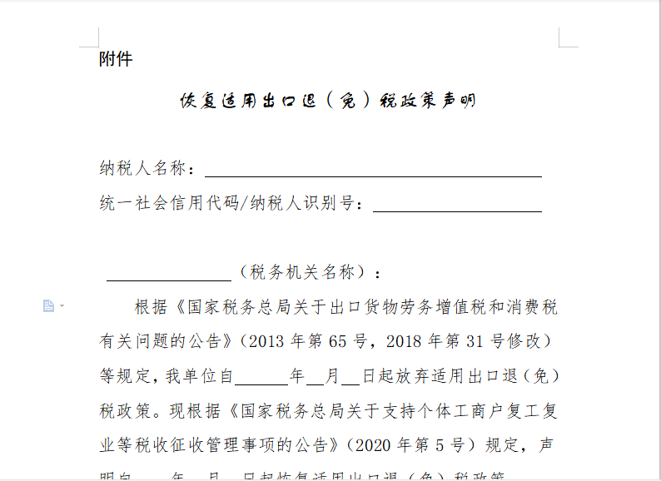
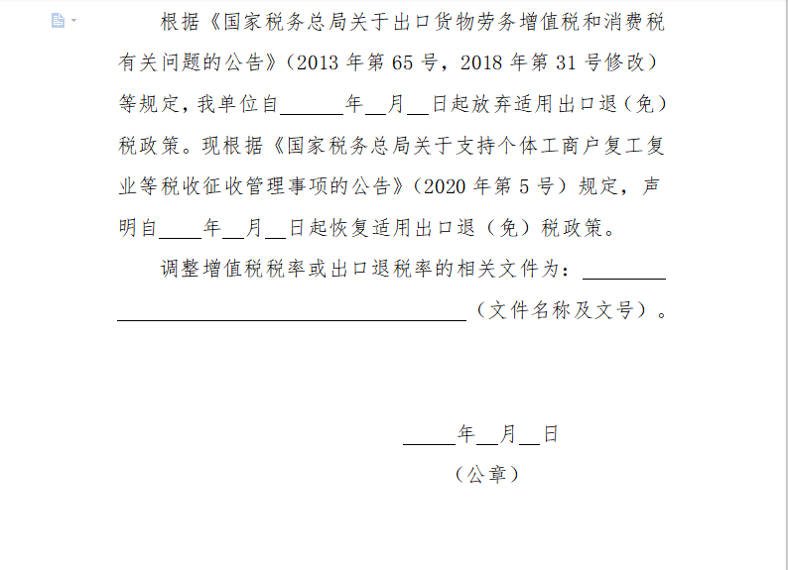
2.出口相关

Slide 12
2
发票开具的相关规定

Slide 13
发票开具-相关规定1
自2020年3月1日至5月31日，广西的增值税小规模纳税人，适用3%征收率的应税销售收入，减按1%征收率征收增值税。
增值税小规模纳税人取得应税销售收入，纳税义务发生时间在2020年2月底以前，适用3%征收率征收增值税的，按照3%征收率开具增值税发票。
纳税义务发生时间在2020年3月1日至5月31日，适用减按1%征收率征收增值税的，按照1%征收率开具增值税发票。
开具增值税专用发票和普通发票时，默认税率为1%征收率。销售额=含税销售额/（1+1%）。

Slide 14
热点问答-发票开具
我是属于按月申报的增值税小规模纳税人，假设2020年3月份销售货物取得收入20万元，按照支持复工复业增值税优惠政策，我享受减按1%征收率征收增值税的政策后，应该如何开具增值税发票呢?

Slide 15
热点问答-发票开具
答：《财政部 税务总局关于支持个体工商户复工复业增值税政策的公告》(2020年第13号)规定，自2020年3月1日至5月31日，除湖北省外，其他省、自治区、直辖市的增值税小规模纳税人，适用3%征收率的应税销售收入，减按1%征收率征收增值税。《国家税务总局关于支持个体工商户复工复业等税收征收管理事项的公告》(2020年第5号)第一条规定，增值税小规模纳税人取得应税销售收入，纳税义务发生时间在2020年3月1日至5月31日，适用减按1%征收率征收增值税的，按照1%征收率开具增值税发票。
因此，您3月份销售货物取得的收入，可以适用减按1%征收率征收增值税的政策，并按照1%征收率开具增值税发票，包括专用发票和普通发票。

Slide 16
热点问答-发票开具
我公司是一家摩托车配件生产企业，属于按月申报的增值税小规模纳税人，月销售额通常在20万左右，可以享受这次支持复工复业政策中减征增值税优惠政策。但由于我企业与客户签订的是长期合同，合同中约定提供3%专用发票供购方抵扣税款。我们可不可以放弃减税，仍按3%征收率开具专用发票?

Slide 17
热点问答-发票开具
答：《财政部 税务总局关于支持个体工商户复工复业增值税政策的公告》(2020年第13号)规定，自2020年3月1日至5月31日，除湖北省外，其他省、自治区、直辖市的增值税小规模纳税人，适用3%征收率的应税销售收入，减按1%征收率征收增值税。《增值税暂行条例实施细则》《营业税改征增值税试点实施办法》规定，纳税人发生应税行为适用免税、减税规定的，可以按照规定放弃免税、减税，缴纳增值税。放弃免税、减税后，可以按适用税率或者征收率开具专用发票。
因此，你公司取得适用3%征收率的应税销售收入，可以按照支持复工复业政策，享受减按1%征收率征收增值税优惠，并按1%征收率开具专用发票;也可以放弃减税，按照3%征收率申报纳税并开具3%征收率的专用发票。

Slide 18
热点问答-销售额计算
增值税小规模纳税人享受3%征收率减按1%征收增值税的，如何计算不含税销售额？
答：根据《国家税务总局关于支持个体工商户复工复业等税收征收管理事项的公告》（国家税务总局公告2020年第5号）的规定：增值税小规模纳税人按照《财政部 税务总局关于支持个体工商户复工复业增值税政策的公告》（2020年第13号，以下简称“13号公告”）有关规定，减按1%征收率征收增值税的，按下列公式计算销售额：销售额=含税销售额/（1+1%）

Slide 19
销售额计算-举例
广西区内按季申报的小规模纳税人J公司销售建材，1、2月取得含税销售收入20万元，3月取得含税销售收入10.2万元，均开具增值税普通发票，如何确定其销售额，以判断其是否享受小微企业增值税优惠？
分析：除湖北省外，其他省、自治区、直辖市的增值税小规模纳税人，适用3%征收率的应税销售收入，减按1%征收率征收增值税的优惠执行时间为2020年3月1日至5月31日。
1、2月的不含税销售额=20万/（1+3%）=19.42万元
3月的不含税销售额=10.2万/（1+1%）=10.10万
一季度不含税销售额合计=19.42+10.10=29.42万元<30万元
可以享受小规模纳税人发生增值税应税销售行为，合计月销售额未超过10万元（以1个季度为1个纳税期的，季度销售额未超过30万元，下同）免征增值税的优惠。

Slide 20
发票开具-纳税义务发生时间判断
基本原则：
发税生应销售行为，纳税义务发生时间是收讫销售款项或者取得索取销售款项的凭据的当天。
如果先开具发票的，为开具发票的当天。
知识点:1、收讫销售款项，是指纳税人销售服务、无形资产、不动产过程中或者完成后收到款项。
2、取得索取销售款项凭据的当天，是指书面合同确定的付款日期；未签订书面合同或者书面合同未确定付款日期的，为服务、无形资产转让完成的当天或者不动产权属变更的当天。

Slide 21
发票开具-纳税义务发生时间判断（销售货物）
1、直接收款方式销售货物时：
①货物已发出，收到款项，纳税义务发生；
②货物已发出，没有收到款项，但已到合同约定的收款日，纳税义务发生；
③货物未发出，收到款项，纳税义务发生；
④货物未发出，没有收到款项，但已到合同约定的收款日，纳税义务发生。
按销售结算方式的不同，具体为:
2、赊销和分期收款方式销售货物时：
①货物已发出，收到款项，纳税义务发生；
②货物已发出，合同约定收款日，纳税义务发生；
③货物已发出，合同未约定收款日，发出货物时，纳税义务发生。
3、预收货款方式销售货物时：
①款项已收到，货物发出，纳税义务发生；
②款项已收到，但货物生产周期超过12个月，收到款项时，纳税义务发生；
③款项未收到，但货物生产周期超过12个月，合同约定收款日期，纳税义务发生。

Slide 22
发票开具-纳税义务发生时间判断（销售货物售行为）
1、销售应税劳务或服务时：
①劳务或服务已经提供或正在提供，收到款项，纳税义务发生；
②劳务或服务已经提供或正在提供，未收到款项，合同约定收款日，纳税义务发生；
③款项未收到，合同也未约定收款日期，劳务或服务完成时，纳税义务发生。
区分不同应税行为，具体为:
2、提供租赁服务时：不论服务是否提供，款项收到时，纳税义务发生。
3、转让金融商品时：不论款项是否收到，金融商品所有权转移，纳税义务发生。
4、转让无形资产、销售不动产时：
①无形资产或不动产已经转让，收到款项，纳税义务发生；
②无形资产或不动产已经转让，未收到款项，合同约定收款日，纳税义务发生；
③款项未收到，合同也未约定收款日期，无形资产或不动产转让完成，纳税义务发生。
④视同销售无形资产和转让不动产，无形资产或不动产转让完成，纳税义务发生。

Slide 23
发票开具-相关规定2
增值税小规模纳税人取得应税销售收入，纳税义务发生时间在2020年2月底以前，
发票这样处理:
已按3%征收率开具增值税发票，发生销售折让、中止或者退回等情形需要开具红字发票的，按照3%征收率开具红字发票。
开票有误需要重新开具的，应按照3%征收率开具红字发票，再重新开具正确的蓝字发票。

Slide 24
发票开具-举例
广西区内按月申报的小规模纳税人H公司销售建材，3月取得含税销售额15万，2月开具的增值税普通发票3万元（含税价）对应的业务发生销货退回，因此3月对该发票做了冲红处理，发票应当如何开具？3月应纳税额是多少？
y
分析：增值税小规模纳税人取得应税销售收入，纳税义务发生时间在2020年2月底以前，已按3%征收率开具增值税发票，发生销售折让、中止或者退回等情形需要开具红字发票的，按照3%征收率开具红字发票。
因此，3月取得15万含税销售额按1%开票，冲红2月的发票按3%开票。
3月应纳税额=150000/（1+1%）*1%-30000/（1+3%）*3%=611.36元

Slide 25
发票开具-税控开票软件
为实现小规模纳税人增值税的减免和下降，根据国家税务总局的要求，小规模纳税人使用的增值税发票税控开票软件（包括税务UKey版开票软件）需要在3月份开票前进行升级，如未升级到最新版本，将影响增值税的减免优惠，请相关纳税人务必高度重视本次升级，在3月开票前完成升级！
操作方法：保持网络畅通，并打开开票软件，系统程序会自动执行开票软件下载、更新并完成开票软件的升级。更新下载完成后，再次登录时，系统就会升级到最新版本。升级后，在开票软件税率中新增了1%征收率。

Slide 26
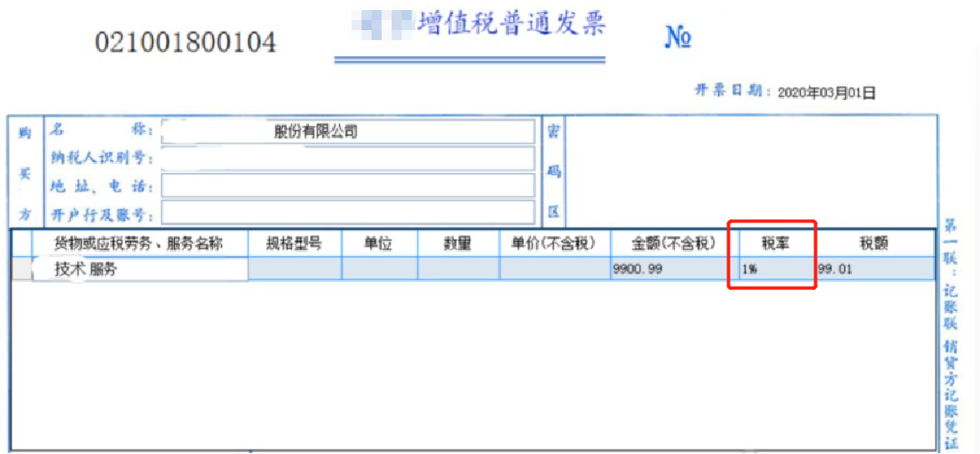
发票开具-税控开票软件

Slide 27
代开货物运输服务发票-相关规定
自2020年3月1日至5月31日，对湖北省境内的个体工商户、个人独资企业和合伙企业，代开货物运输服务增值税发票时，暂不预征个人所得税；对其他地区的上述纳税人统一按代开发票金额的0.5%预征个人所得税。
享受主体 | 个体工商户、个人独资企业和合伙企业
政策执行时间 | 2020年3月1日至5月31日
预征率 | 0.5%

Slide 28
3
增值税申报要点

Slide 29
增值税申报-相关规定
增值税小规模纳税人在办理增值税纳税申报时，按照13号公告有关规定，免征增值税的销售额等项目应当填写在《增值税纳税申报表（小规模纳税人适用）》及《增值税减免税申报明细表》免税项目相应栏次；减按1%征收率征收增值税的销售额应当填写在《增值税纳税申报表（小规模纳税人适用）》“应征增值税不含税销售额（3%征收率）”相应栏次，对应减征的增值税应纳税额按销售额的2%计算填写在《增值税纳税申报表（小规模纳税人适用）》“本期应纳税额减征额”及《增值税减免税申报明细表》减税项目相应栏次。
根据新政策对纳税申报表也做出修改：《增值税纳税申报表（小规模纳税人适用）附列资料》第8栏“不含税销售额”计算公式调整为：第8栏=第7栏÷（1+征收率)。

Slide 30
增值税申报-申报表修改
增值税纳税申报表（小规模纳税人适用）附列资料
应税行为（3%征收率）扣除额计算
期初余额 | 本期发生额 | 本期扣除额 | 期末余额
1 | 2 | 3（3≤1＋2之和，且3≤5） | 4＝1＋2－3
应税行为（3%征收率）计税销售额计算
全部含税收入（适用3%征收率） | 本期扣除额 | 含税销售额 | 不含税销售额
5 | 6=3 | 7＝5－6 | 8＝7÷（1+征收率)

Slide 31
疫情新政-知识回顾
财政部 税务总局公告2020年第8号公告还规定对纳税人运输疫情防控重点保障物资取得的收入、提供公共交通运输服务、生活服务，以及为居民提供必需生活物资快递收派服务取得的收入，免征增值税。
这里的免征增值税同样适用于小规模纳税人。按规定小规模纳税人发生增值税应税销售行为，月销售额未超过10万元（以1个季度为1个纳税期的，季度销售额未超过30万元）的，免征增值税。

Slide 32
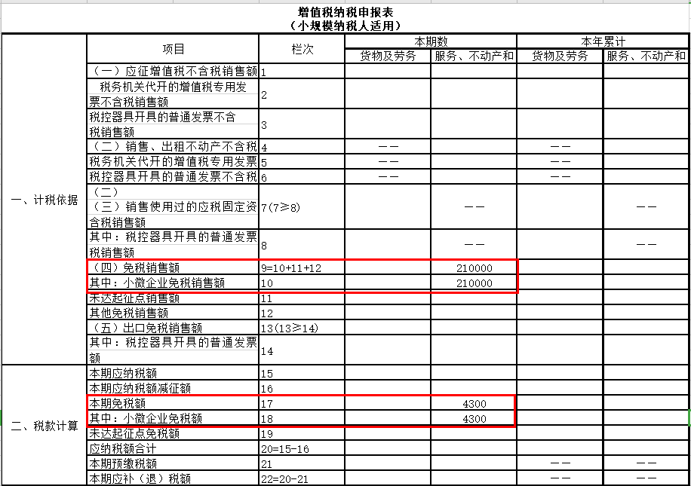
增值税申报-例子1
按季申报的小规模纳税人A公司提供咨询服务，1月销售额10万（不含税），2月销售额1万（不含税），3月销售额10万（不含税）。均开具了增值税普通发票。
分析：1季度合计销售额（10+1+10=21万元）未超30万元，符合增值税小微政策，免征增值税。

Slide 33
增值税申报-例子2
按季申报的小规模纳税人B公司提供餐饮服务，1月收入10万，2月收入销售额1万，3月收入10万。均开具了免税增值税普通发票。
分析：纳税人在疫情期间提供生活服务取得的收入免征增值税，同时，1季度合计销售额（10+1+10=21万元）未超30万元，符合增值税小微政策，免征增值税。当符合增值税小微时，先按小微享受并按小微填写申报表。

Slide 34
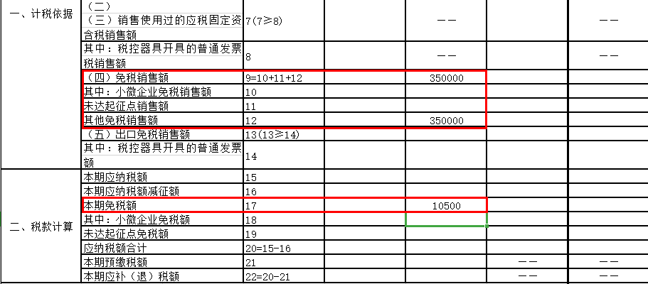
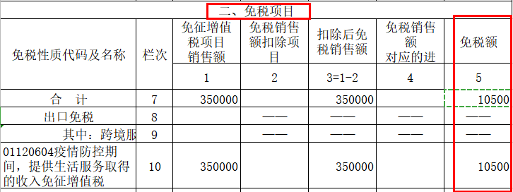
增值税申报-例子3
按季申报的小规模纳税人C公司提供教育服务，1月收入30万，2月收入5万。均开具了免税增值税普通发票。
分析：纳税人在疫情期间提供生活服务取得的收入免征增值税。
增值税减免税申报明细表
增值税纳税申报表 （小规模纳税人适用）

Slide 35
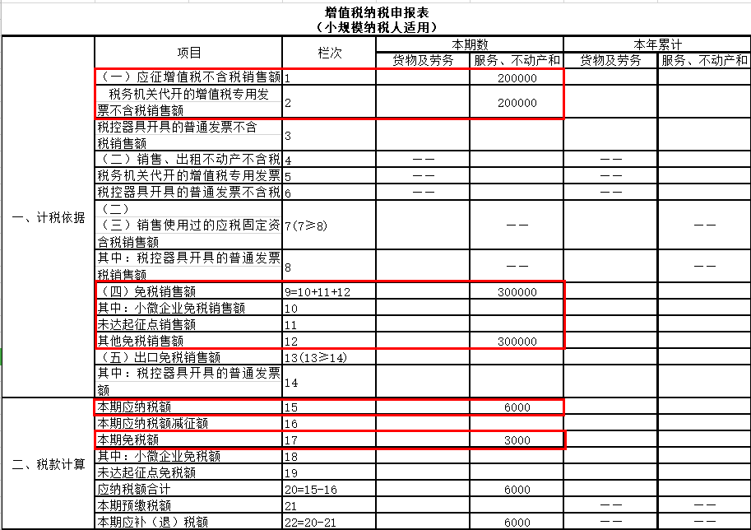
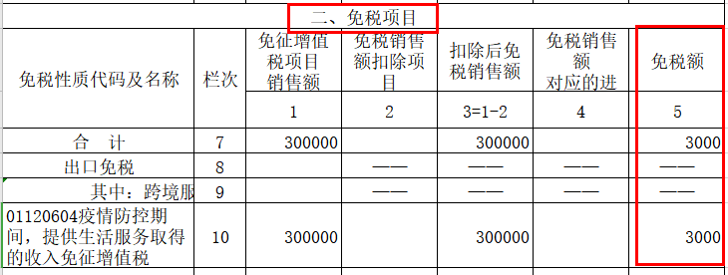
增值税申报-例子4
按季申报的小规模纳税人D公司提供住宿服务，1月销售额20万（不含税）（开具了专票且无法冲红），3月收入30万（开具了免税增值税普通发票）。
分析：纳税人在疫情期间提供生活服务取得的收入免征增值税。但开具了专票的部分需申报纳税，1月住宿服务的征收率为3%，3月为1%。
增值税减免税申报明细表

Slide 36
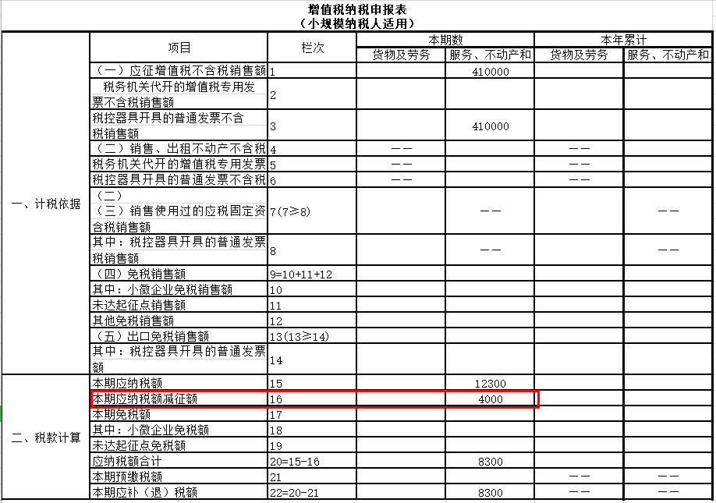
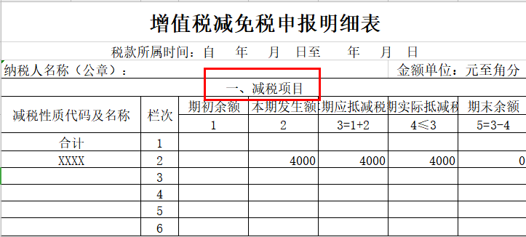
增值税申报-例子5
按季申报的小规模纳税人E公司提供建筑服务，1月销售额20万（不含税），2月销售额1万（不含税），3月销售额20万（不含税），均开具了增值税普通发票。
分析：1、2月建筑服务征收率为3%，3月建筑服务征收率为1%。

Slide 37
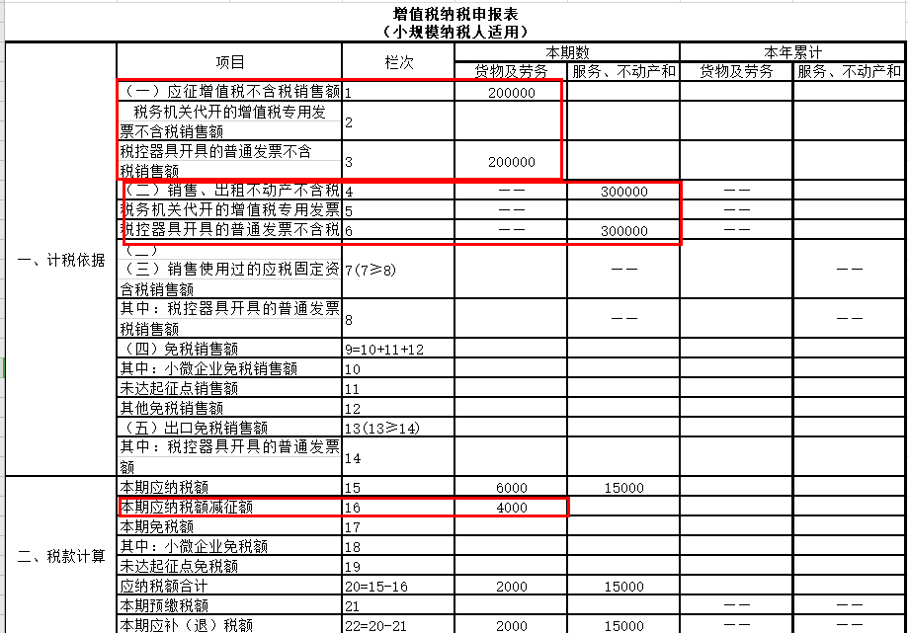
增值税申报-例子6
按月申报的小规模纳税人F公司，3月销售建材销售额20万（不含税），出租不动产销售额为30万（不含税），均开具了增值税普通发票。
分析：3月销售建材征收率为1%，出租不动产征收率为5%。

Slide 38
谢谢大家

